Slide 1

Facultad de Ciencias Económicas Examen de sustentación para Título Profesional de Economista
Yazmin Abat Alarcón Agosto 2022

Slide 2

Micronomía Aplicada

Slide 3
Cuestionario - Microeconomía
1
1
¿Por qué pueden hacer los efectos de retroalimentación que un análisis de equilibrio general sea muy diferente de un análisis de equilibrio parcial?
2
2
Explique cómo puede representarse simultáneamente en el gráfico de la caja de Edgeworth las cestas de mercado que poseen dos consumidores
3
En el análisis del intercambio que utiliza el gráfico de la caja de
Edgeworth, explique por qué las relaciones marginales de sustitución de los
dos consumidores son iguales en todos los puntos de la curva de contrato.

Slide 4
1.1. EFECTOS DE RETROALIMENTACION
ANALISIS DE EQUILIBRIO GENERAL
ANALISIS DE EQUILIBRIO PARCIAL
-En este caso nos enfocamos en el análisis de la oferta y la demanda de un solo mercado.
- En el análisis del equilibrio general consideramos las interrelaciones entre los mercados a fin de predecir mejor los efectos de los cambios a nivel particular.
- Nos centramos en mercados similares o comparables
-Los productos y mercados complementarios o sustitutos no son tomados en consideración.
(AUTOR, AÑO)
Notes:
¿Por qué los efectos de retroalimentación hacer el análisis de equilibrio general sustancialmente diferente de análisis de equilibrio parcial? - Tareas - El Alfa (clubensayos.com)

Slide 5
Cuestionario - Microeconomía
1
¿Por qué pueden hacer los efectos de retroalimentación que un análisis de equilibrio general sea muy diferente de un análisis de equilibrio parcial?
2
Explique cómo puede representarse simultáneamente en el gráfico de la caja de Edgeworth las cestas de mercado que poseen dos consumidores
3
En el análisis del intercambio que utiliza el gráfico de la caja de
Edgeworth, explique por qué las relaciones marginales de sustitución de los
dos consumidores son iguales en todos los puntos de la curva de contrato.
Notes:
El diagrama de la caja de Edgeworth permite representar la distribución de las cantidades disponibles de dos bienes entre dos individuos. El cuadro se dibuja revirtiendo las curvas de indiferencia de un individuo y la superposición de ellos a las curvas de indiferencia del otro chico. Los lados de la caja representan el total de las cantidades disponibles de los dos bienes. La distancia entre el eje horizontal y cada punto a lo largo del eje vertical indica la cantidad de la primera y asignado a cada consumidor. Para un consumidor, la distancia se mide desde la parte superior a la inferior, mientras que para otro consumidor, la distancia se mide desde la parte inferior hacia arriba. Del mismo modo, los puntos a lo largo del eje horizontal representan las cantidades y 2 asignados a cada consumidor. Cada punto representa la caja, por lo que una asignación diferente de bienes entre dos consumidores.
¿Por qué los efectos de retroalimentación hacer el análisis de equilibrio general sustancialmente diferente de análisis de equilibrio parcial? - Tareas - El Alfa (clubensayos.com)

Slide 6
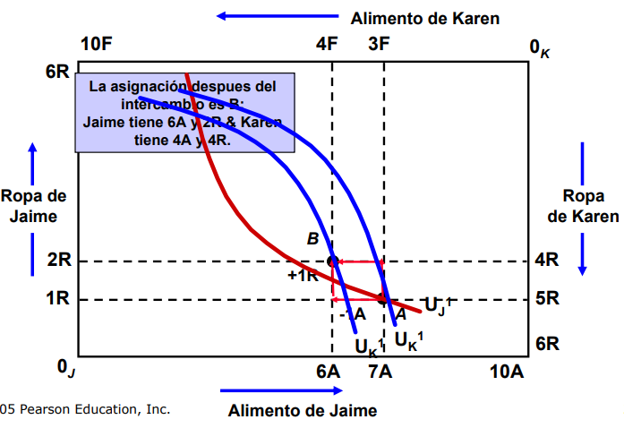
1.2.1. EFECTOS DE RETROALIMENTACION
CADA PUNTO DESCRIBE UNA ASIGNACIÓN DE LOS BIENES, MOSTRANDO LA CANTIDAD DE CADA BIEN PARA UNO DE LOS INDIVIDUOS Y LO QUE RESTA EN LOS EJES HASTA EL MAXIMO ES LA CANTIDAD QUE RESTA DE ESOS BIENES EN LA ECONOMÍA
Cada uno de los puntos de la caja de Edgeworth representa simultáneamente las cestas de mercado, las cuales generan funciones de utilidad específicas.
Al superponer las dotaciones de ambos individuos obtenemos una caja cuyos ejes incluyen los bienes que contienen todos los bienes en una economía.
Notes:
¿Por qué los efectos de retroalimentación hacer el análisis de equilibrio general sustancialmente diferente de análisis de equilibrio parcial? - Tareas - El Alfa (clubensayos.com)
Microsoft PowerPoint - Tema1.IntroduccionTEG.ppt (uv.es)
CADA PUNTO DE DICHA CAJA DESCRIBE UNA ASIGNACION DE LOS BIENES . ESTA INDICANDO CANTIDADA DE CADA BIEN PARA UNO DE LOS INDIVIDUOS Y LO QUE RESTA EN LOS EJES HASTA EL MAXIMO ES LA CANTIDAD QUE RESTA DE ESOS BIENES EN LA ECONOMIA QUE ES POR TANTO LA CANTIDAD DE BIENES QUE POSEE EL OTRO INDIVIDUO

Slide 7
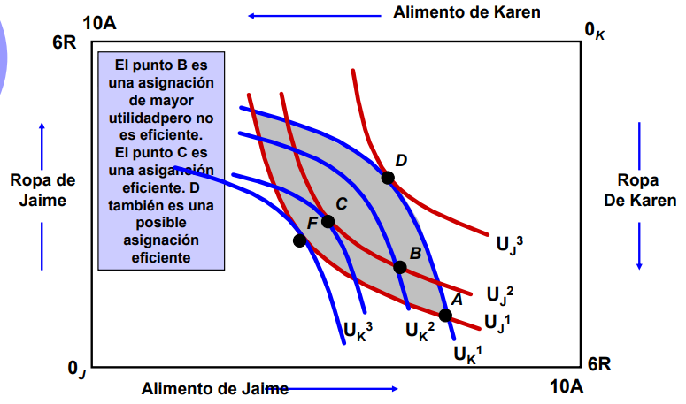
1.2.2. RACIONALIDAD INDIVIDUAL Y DE PARETO
INTERCAMBIO EN LA CAJA DE EDGEWORTH
El equilibrio de mercado para el caso de 2 individuos y 2 bienes se determinara en 4 cantidades.
La caja de Edgeworth muestra las posibilidades que tienen ambos consumidores de aumentar su satisfacción intercambiando bienes. Si A indica la asignación inicial de recursos, el área sombreada describe todos los intercambios mutuamente beneficiosos.
Notes:
¿Por qué los efectos de retroalimentación hacer el análisis de equilibrio general sustancialmente diferente de análisis de equilibrio parcial? - Tareas - El Alfa (clubensayos.com)
Microsoft PowerPoint - Tema1.IntroduccionTEG.ppt (uv.es)
CADA PUNTO DE DICHA CAJA DESCRIBE UNA ASIGNACION DE LOS BIENES . ESTA INDICANDO CANTIDADA DE CADA BIEN PARA UNO DE LOS INDIVIDUOS Y LO QUE RESTA EN LOS EJES HASTA EL MAXIMO ES LA CANTIDAD QUE RESTA DE ESOS BIENES EN LA ECONOMIA QUE ES POR TANTO LA CANTIDAD DE BIENES QUE POSEE EL OTRO INDIVIDUO

Slide 8
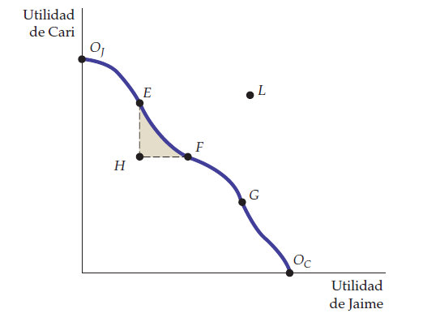
1.2.3. CURVA DE CONTRATO Y FRONTERA DE POSIBILIDADES DE UTILIDAD
CURVA DE CONTRATO
La caja de Edgeworth muestra las posibilidades que tienen ambos consumidores de aumentar su satisfacción intercambiando bienes. Si A indica la asignación inicial de recursos, el área sombreada describe todos los intercambios mutuamente beneficiosos.
La frontera de posibilidades de utilidad muestra los niveles de satisfacción que consigue cada una de las dos personas cuando han realizado intercambios hasta llegar a un resultado eficiente situado en la curva de contrato.
FRONTERA DE POSIBILIDADES DE UTILIDAD
Notes:
¿Por qué los efectos de retroalimentación hacer el análisis de equilibrio general sustancialmente diferente de análisis de equilibrio parcial? - Tareas - El Alfa (clubensayos.com)
Microsoft PowerPoint - Tema1.IntroduccionTEG.ppt (uv.es)
CADA PUNTO DE DICHA CAJA DESCRIBE UNA ASIGNACION DE LOS BIENES . ESTA INDICANDO CANTIDADA DE CADA BIEN PARA UNO DE LOS INDIVIDUOS Y LO QUE RESTA EN LOS EJES HASTA EL MAXIMO ES LA CANTIDAD QUE RESTA DE ESOS BIENES EN LA ECONOMIA QUE ES POR TANTO LA CANTIDAD DE BIENES QUE POSEE EL OTRO INDIVIDUO

Slide 9
Cuestionario - Microeconomía
1
¿Por qué pueden hacer los efectos de retroalimentación que un análisis de equilibrio general sea muy diferente de un análisis de equilibrio parcial?
2
Explique cómo puede representarse simultáneamente en el gráfico de la caja de Edgeworth las cestas de mercado que poseen dos consumidores
3
En el análisis del intercambio que utiliza el gráfico de la caja de
Edgeworth, explique por qué las relaciones marginales de sustitución de los
dos consumidores son iguales en todos los puntos de la curva de contrato.
Notes:
La curva de contrato es el conjunto de puntos en una caja de Edgeworth, donde las curvas de indiferencia de los dos individuos son tangentes. Sabemos que la tasa marginal de sustitución es igual a la pendiente (multiplicado por -1) la curva de indiferencia. Además, sabemos que en el punto de tangencia entre dos curvas, sus pendientes son iguales.Por lo tanto, suponiendo que las curvas de indiferencia son convexas, se puede concluir que, a lo largo de la curva de contrato, las tasas marginales de sustitución entre los dos productos deben ser las mismas para los dos individuos.

Slide 10
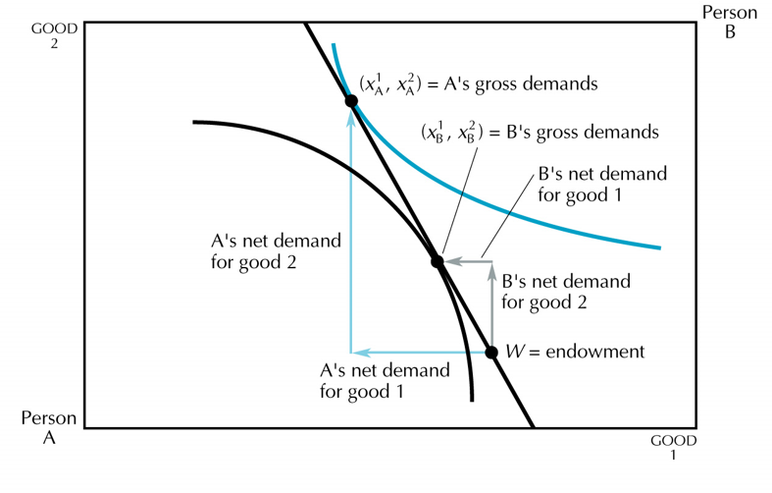
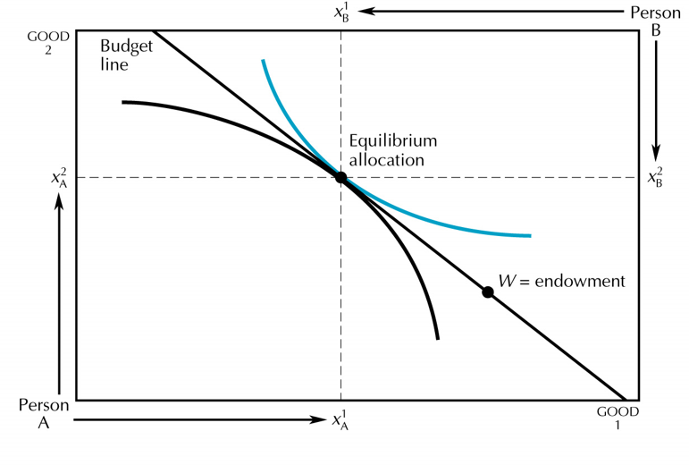
1.3.1. RMS EN CURVAS DE CONTRATOS IGUALES

Slide 11
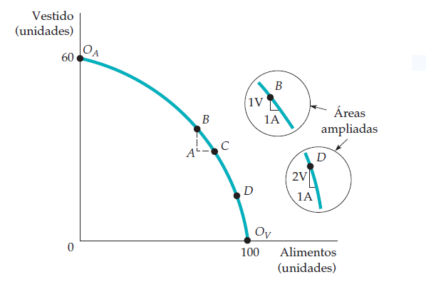
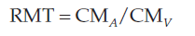
3.2 RELACIÓN MARGINAL DE TRANSFORAMCIÓN
La RMT mide la cantidad de vestido a la que debe renunciarse para producir una unidad más de alimentos.

Slide 12
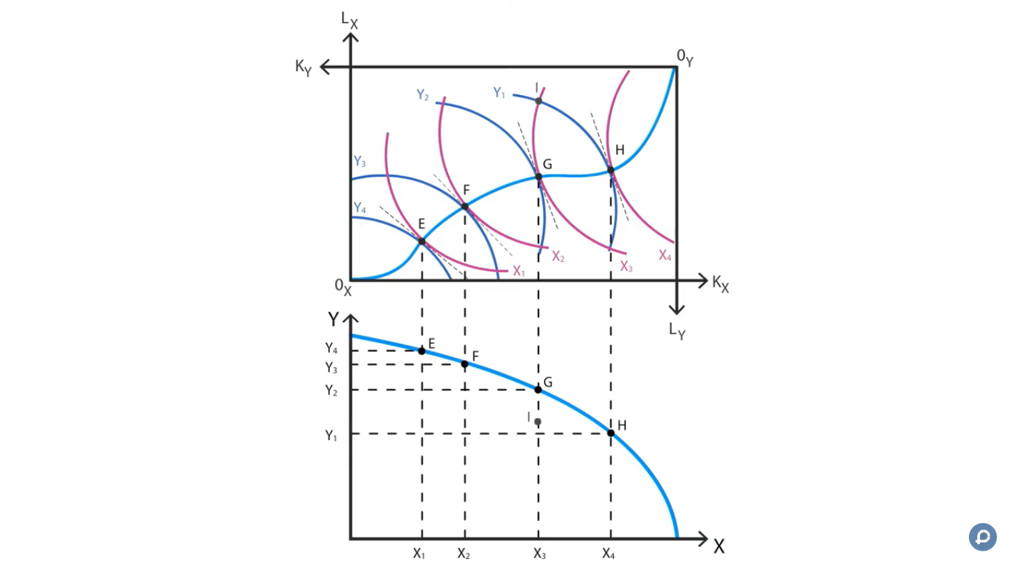
3.2 RELACIÓN MARGINAL DE TRANSFORAMCIÓN

Slide 13

Macroeconomía Avanzada

Slide 14
Cuestionario - Macroeconomía
1
Diferencia entre crecimiento y desarrollo económico
2
Dos ejemplos de política monetaria
3
Dos ejemplos de política fiscal

Slide 15
Cuestionario - Macroeconomía
1
Diferencia entre crecimiento y desarrollo económico
2
Dos ejemplos de política monetaria
3
Dos ejemplos de política fiscal

Slide 16
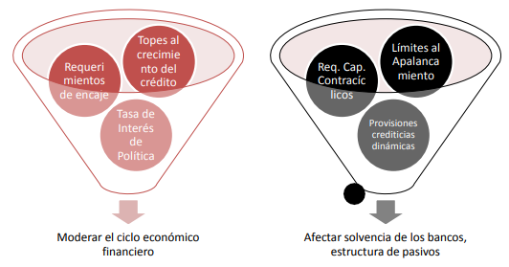
2.2. EJEMPLOS DE POLÍTICA MONETARIA
Notes:
Ejm

Slide 17
Cuestionario - Macroeconomía
1
Diferencia entre crecimiento y desarrollo económico
2
Dos ejemplos de política monetaria
3
Dos ejemplos de política fiscal

Slide 18
3. Política Fiscal - Mecanismos de transmisión
b. Mecanismos de transmisión de
Mejores

Slide 19

Finanzas Empresariales

Slide 20
Cuestionario – Finanzas empresariales
Diferencia entre los enfoques financieros de corto y largo plazo
Efectos de los cambios en la tasa de interés del mercado en la gestion de tesorería
Efectos de la variabilidad en el tipo de cambio sol/dólar en la gestión de tesorería
1
2
3

Slide 21
Diferencias de enfoques financieros de CP y LP
Enfoque Financiero de Corto Plazo
a
Los t
Enfoque Financiero de Largo Plazo

Slide 22
Cuestionario – Finanzas empresariales
Diferencia entre los enfoques financieros de corto y largo plazo
Efectos de los cambios en la tasa de interés del mercado en la gestion de tesorería
Efectos de la variabilidad en el tipo de cambio sol/dólar en la gestión de tesorería
1
2
3

Slide 23
Cuestionario – Finanzas empresariales
Diferencia entre los enfoques financieros de corto y largo plazo
Efectos de los cambios en la tasa de interés del mercado en la gestion de tesorería
Efectos de la variabilidad en el tipo de cambio sol/dólar en la gestión de tesorería
1
2
3

Slide 24
Tabla
Autores | País | Metodología y muestra | Prácticas pedagógicas | Aprendizajes
Yoshikawa et al. (2015) | CHL | Exp. Aleatorio ( N=64 escuelas) - OLS | Organización : 0.38* D.E. Soporte emocional : 0.43* D.E. | - Ninguno* (Falta de intensidad curricular y ausentismo escolar)
Merino et al. (2018) | CHL | Exp. Aleatorio (N=24 escuelas) – Dif en Dif | Indice general(P-K/K): 1.3**/ 1.1* D.E. Leng. y lit. (P-K/K): 1.5** / 1.6*** D.E. Escrit. temp. (P-K/K): 1.4*/ 1.2** D.E. | No se midió.
Rodriguez et al. (2016) | PER | Dif. en Dif. con emparejamiento (N=+2000 escuelas) | No se midió. | -Matemáticas : 0.2*** D.E. -Comp. Lectora: 0.12*** D.E.
Majerowicz et al. (2018) | PER | Exp. Aleatorio (N=+2000 escuelas)- OLS / 2SLS | No se midió. | -Matemáticas : 0.38*** D.E. -Comp. Lectora: 0.25*** D.E.
Castro et al. (2019) | PER | Exp. Aleatorio (N=364 escuelas) – OLS/2SLS | Índice de pract. : 0.24 - 0.34 D.E. *** Índice de pract. (ITT) : 0.2 - 0.3 D.E.*** | No se midió.
Albornoz et al. (2018) | ARG | Exp. Aleatorio (N=46 escuelas) OLS | No se midió. | -Ciencias: 0.64*** D.E.
Cilliers et al. (2019) | ZAF | Exp. Aleatorio (N=40 /N=130) OLS | Indice de pract. Lectura : 0.63*** D.E. | -Lectura: 0.29*** D.E.
Notes:
Para el caso de

Slide 25

Análisis e Interpretación De Estados Financieros

Slide 26
Cuestionario – Estados Financieros
Relaciones del estado de situación financiera y el estado de resultados – Caso Real
Relaciones del análisis de los estados financieros y el análisis de los negocios
Naturaleza y propósito de la contabilidad financiera
1
2
3

Slide 27
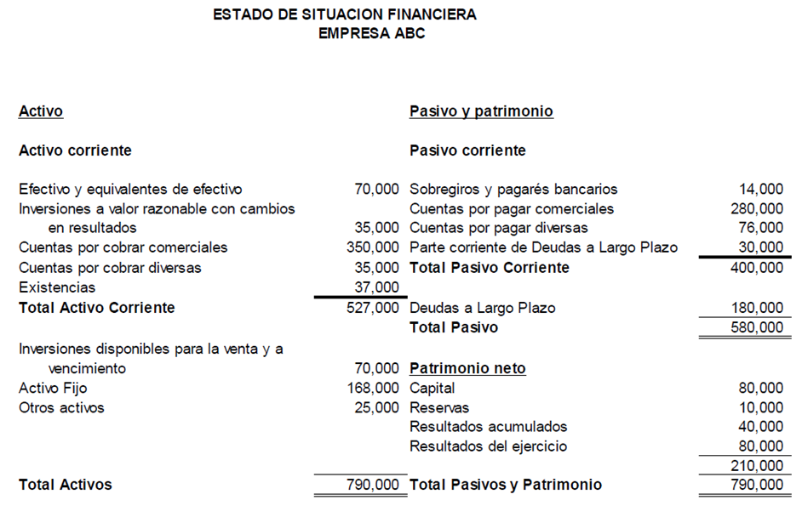
Relaciones del estado de situación financiera y el estado de resultados
ESTADO DE SITUACIÓN FINANCIERA
Muestra la situación financiera de la empresa definida como los recursos que la empresa posee (activos), sus obligaciones con terceros (pasivos) y sus obligaciones con los accionistas (patrimonio).
El ESF es una foto en una momento dado de la empresa dado que la misma sigue funcionando en forma continua (principio de empresa en marcha).
Con el ESF, se puede observar aspectos financieros tales como: nivel de liquidez, capacidad para el pago de obligaciones en el corto y largo plazo, nivel de endeudamiento, etc.
Notes:
Se necesita un ESF real

Slide 28
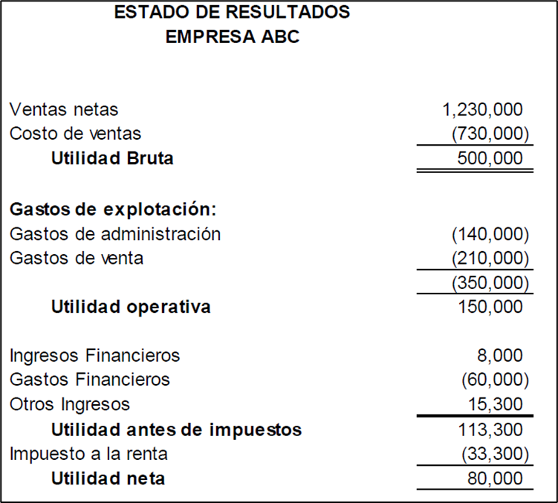
Relaciones del estado de situación financiera y el estado de resultados
ESTADO DE RESULTADOS
Tiene como finalidad mostrar la situación económica de la empresa, es decir, el resultado de su actividad durante un periodo de tiempo (hasta un año). Muestra el desempeño de la empresa durante ese ejercicio.
Utilidad bruta, es diferencia entre las ventas totales menos el costo de ventas, muestra la ganancia por las ventas realizadas.
Utilidad operativa, se calcula descontando a la utilidad bruta los gastos de administración y de ventas.
Utilidad neta, es el resultado final obtenido de todos los ingresos y gastos realizados en el ejercicio menos el impuesto a la renta correspondiente.
Notes:
Se necesita un ER real

Slide 29
Caso Práctico: Empresa Minsur

Slide 30
MERCADO SUPER VAL S.A
ESTADO DE SITUACIÓN FINANCIERA
Al 31 de diciembre de 2020
(Expresado en soles)
 |  |  |  |  | PASIVO Y PATRIMONIO
ACTIVO |  |  |  |  | PASIVO CORRIENTE
ACTIVO CORRIENTE |  |  |  |  | Remuneraciones por pagar | 1,370.00
Efectivo y Eq. Efectivo | 858,028.00 |  |  |  | Tributos por pagar | 123,923.53
Cuentas por cobrar Comerciales | 475,305.00 |  |  |  | Cuentas por Pagar Comerciales | 119,362.25
Cuentas por cobrar diversas | 336,286.62 |  |  |  | Parte Corriente de las Deudas a Corto Plazo | 959,850.16
Existencias | 885,846.29 |  |  |  | TOTAL PASIVO CORRIENTE | 1,204,505.94 | 31.92%
Servicios contratados por anticipado | -
TOTAL ACTIVO CORRIENTE | 2,555,465.91 |  | 67.71% |  | PASIVO NO CORRIENTE
 |  |  |  |  | Deudas a Largo Plazo | 328,728.00
ACTIVO NO CORRIENTE |  |  |  |  | TOTAL PASIVO NO CORRIENTE | 328,728.00 | 8.71%
Inmueble, maquinaria y equipo | 612,201.00
Intangibles | 971,854.65 |  |  |  | TOTAL PASIVO | 1,533,233.94 | 40.63%
Otros Activos | -
(-) Depreciación y Amortización acumulada | -365,500.56 |  |  |  | PATRIMONIO NETO
TOTAL ACTIVO NO CORRIENTE | 1,218,555.09 |  | 32.29% |  | Capital | 1,670,039.00
 |  |  |  |  | Reservas | 29,128.72
 |  |  |  |  | Resultados Acumulados | 357,033.52
 |  |  |  |  | Resultados del Ejercicio | 184,585.82
 |  |  |  |  | TOTAL PATRIMONIO NETO | 2,240,787.06 | 59.37%
TOTAL ACTIVO | 3,774,021.00 |  | 100.00% |  | TOTAL PASIVO Y PATRIMONIO NETO | 3,774,021.00 | 100.00%
Notes:
Ejemplo. Se necesita cambiar a minsur porque se cuenta con valorizacion

Slide 31
MERCADO SUPER VAL S.A
ESTADO DE RESULTADO INTEGRAL 2020
Del 01 de enero 2020 al 31 de diciembre de 2020
(Expresado en soles)
Ventas | 5,600,029.14 | 100.00%
Costo de ventas | -3,584,019.00
Utilidad bruta | 2,016,010.14 | 36.00%
Gastos de administración | -1,542,222.38
Gastos de ventas | -193,786.62
Utilidad de Operación | 280,001.14 | 5.00%
Otros ingresos por gestión | 345.00
Gastos Financieros | -14,776.80
Ingresos Financieros | 8,602.02
Utilidad antes impuestos | 274,171.36 | 4.90%
Impuesto a la renta 30% | -69,076.00
Resultado del ejercicio | 205,095.36 | 3.66%
Dividendos
Adición a utilidades reten | 205,095.36
Reserva Legal | 20,509.54
Notes:
Ejemplo. Se necesita cambiar a minsur porque se cuenta con valorizacion

Slide 32
Cuestionario – Estados Financieros
Relaciones del estado de situación financiera y el estado de resultados
Relaciones del análisis de los estados financieros y el análisis de los negocios
Naturaleza y propósito de la contabilidad financiera
1
2
3

Slide 33
Cuestionario – Estados Financieros
Relaciones del estado de situación financiera y el estado de resultados
Relaciones del análisis de los estados financieros y el análisis de los negocios
Naturaleza y propósito de la contabilidad financiera
1
2
3

Slide 34

Proyectos de Inversión

Slide 35
Cuestionario – Proyectos de Inversión
Flujo de Caja Vs. la Utilidad Neta de un proyecto al evaluar un proyecto
TIR/VAN nominal es mayor que la TIR/VAN Real en inflación(T/F) Sustentar.
La contradicción entre la TIR y VAN es porque la TIR asume reinversión a la tasa del retorno mientras que el VAN asume reinversión a la tasa de descuento o COK(T/F) Sustente.
1
2
3

Slide 36
Cuestionario – Proyectos de Inversión
Flujo de Caja Vs. la Utilidad Neta de un proyecto al evaluar un proyecto
TIR/VAN nominal es mayor que la TIR/VAN Real en inflación(T/F) Sustentar.
La contradicción entre la TIR y VAN es porque la TIR asume reinversión a la tasa del retorno mientras que el VAN asume reinversión a la tasa de descuento o COK(T/F) Sustente.
1
2
3

Slide 37
Cuestionario – Proyectos de Inversión
Flujo de Caja Vs. la Utilidad Neta de un proyecto al evaluar un proyecto
TIR/VAN nominal es mayor que la TIR/VAN Real en inflación(T/F) Sustentar.
La contradicción entre la TIR y VAN es porque la TIR asume reinversión a la tasa del retorno mientras que el VAN asume reinversión a la tasa de descuento o COK(T/F) Sustente.
1
2
3

Slide 38
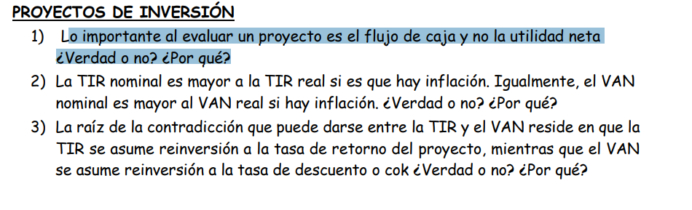

Slide 39
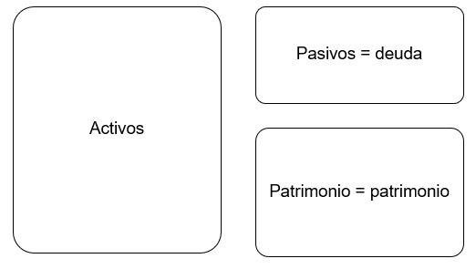
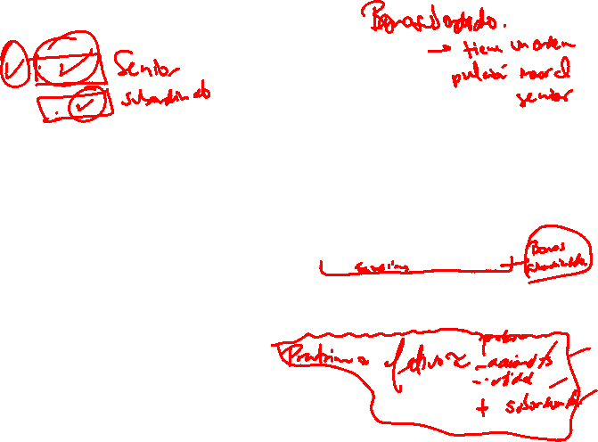
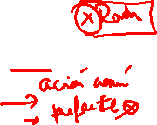
3.2. Estructura de capital
La estructura de capital se refiere a la forma en que una entidad financia sus activos mediante una combinación de capital propio (aportes de capital) y deuda (bonos y préstamos).
Sector real
Sector financiero
Caja e inv.
Depósitos (PN y PJ)
CxCs
Caja
Inventarios
Inversiones
Adeudados
Activo fijo
Créditos
Otros activos
Patrimonio
Otros activos
RL MN ≥ 8%; RL ME ≥ 20%, Ratio de capital Global ≥ 10%
Fuentes para mayor información:
https://intranet2.sbs.gob.pe/dv_int_cn/671/v4.0/Adjuntos/9075-2012.r.pd
https://www.sbs.gob.pe/Portals/0/jer/regul_sisfin_bfo_rep/20150917_Reporte%2013.docx

Slide 40
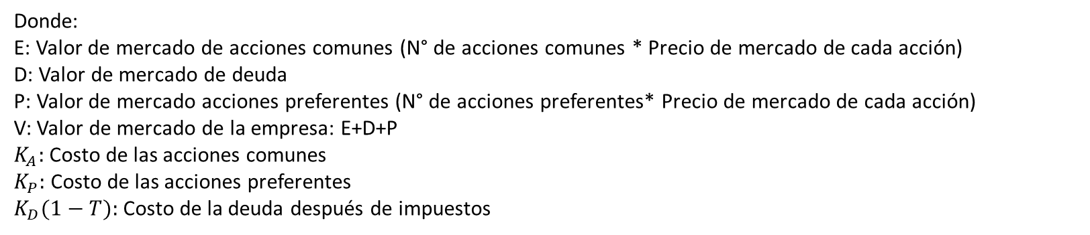
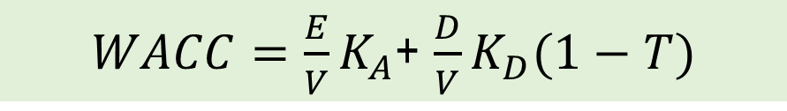
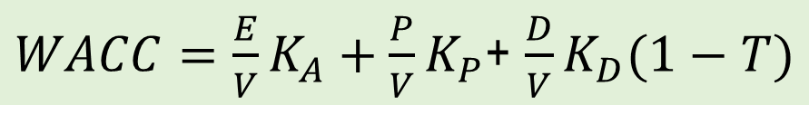
5.3. Costo de capital
Costo promedio ponderado del capital (WACC)
Refleja el valor del dinero en el tiempo ponderando el costo de capital propio y el costo de la deuda. Es una tasa de descuento que permite calcular la ganancia total del inversionista a partir únicamente del flujo de caja económico.
$WACC=\frac{E}{V}K_{A}$+ $\frac{D}{V}K_{D}(1−T)$
Deuda y Acciones comunes
$WACC=\frac{E}{V}K_{A}+\frac{P}{V}K_{P}$+ $\frac{D}{V}K_{D}(1−T)$
Deuda, Acciones preferentes y Acciones comunes
Donde:
E: Valor de mercado de acciones comunes (N° de acciones comunes * Precio de mercado de cada acción)
D: Valor de mercado de deuda
P: Valor de mercado acciones preferentes (N° de acciones preferentes* Precio de mercado de cada acción)
V: Valor de mercado de la empresa: E+D+P
$K_{A}:$ Costo de las acciones comunes
$K_{P}:$ Costo de las acciones preferentes
$K_{D}(1−T):$ Costo de la deuda después de impuestos

Slide 41
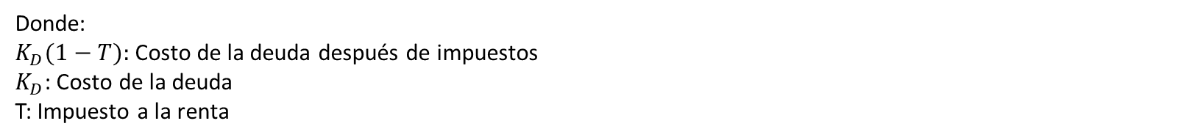
5.3. Costo de capital
Costo de la deuda(KD)
Un aspecto importante que debemos recordar es que los costos históricos son irrelevantes. Lo que interesa es el costo de conseguir nuevos préstamos o el rendimiento al vencimiento de los bonos que se encuentran en circulación.
Bonos:
- Si la empresa no tiene deuda emitida públicamente que se comercialice, puede tomarse como referencia la rentabilidad al vencimiento de bonos de similar clasificación.
Préstamos:
En el caso de préstamos, lo que se considerará como costo será la tasa efectiva anual (TEA).
* Adicional: Los intereses son tomados como gasto y son deducibles para determinar el monto imponible sobre el que se calculará el impuesto a la renta, es decir, hay un escudo fiscal.
$$K_{D}(1−T)$$
Donde:
$K_{D}(1−T):$ Costo de la deuda después de impuestos
$K_{D}$: Costo de la deuda
T: Impuesto a la renta

Slide 42
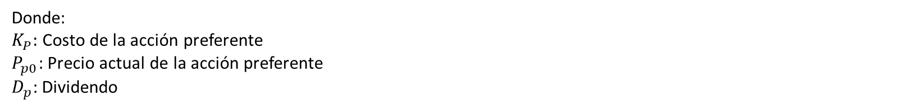

5.3. Costo de capital
Costo de las acciones preferenciales(KP)
La acción preferente no tiene vencimiento y como su dividendo es fijo ( no crece), estamos frente a una perpetuidad. Con lo cual se tiene:
$$K_{P}=\frac{D_{p}}{P_{p0}}$$
Donde:
$K_{P}:$ Costo de la acción preferente
$P_{p0}$: Precio actual de la acción preferente
$D_{p}$: Dividendo

Slide 43
5.3. Costo de capital
Costo de las acciones comunes(KA)
En el costo de las acciones, como fuente de financiamiento, se enfrenta a dos particularidades:
El flujo de caja no esta definido. No existe la obligación de pagar dividendos fijados contractualmente.
¿Cuál es el costo de oportunidad en invertir en la empresa?
Se puede estimar el costo de oportunidad en invertir, o la rentabilidad exigida por los acciones a través de tres métodos:
Método de CAPM
Descuentos de dividendos
Rentabilidad histórica

Slide 44
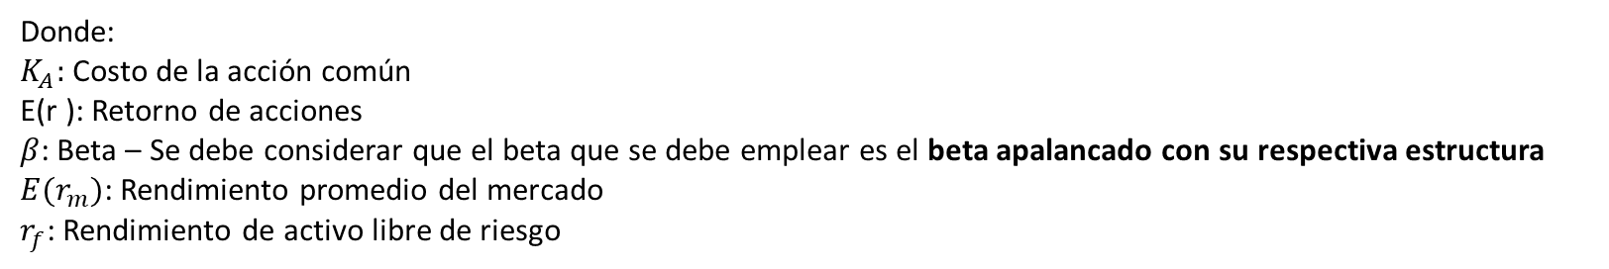
5.3. Costo de capital
Costo de las acciones comunes(KA)
1. Modelo CAPM: Se debe buscar el rendimiento en acciones de riesgo similar al de las nuestras.
$$K_{A}=E\left(r\right)=r_{f}+β \left(E(r_{m})−r_{f}\right)$$
Donde:
$K_{A}:$ Costo de la acción común
E(r ): Retorno de acciones
$β$: Beta – Se debe considerar que el beta que se debe emplear es el beta apalancado con su respectiva estructura
${E(r}_{m})$: Rendimiento promedio del mercado
$r_{f}$: Rendimiento de activo libre de riesgo

Slide 45
5.3. Costo de capital
Beta
Se llama beta a la sensibilidad del activo al riesgo no-diversificable conocido también como riesgo del mercado o riesgo sistémico.
Betas mayores a 1 simbolizan que el activo tiene un riesgo mayor al promedio de todo el mercado.
Por lo tanto, un activo con un beta alto debe ser descontado a una mayor tasa, como medio para compensar al inversionista por asumir el riesgo que el activo acarrea.
Existen varias formas de estimar el Beta, las principales son:
i) estimar la regresión entre el rendimiento de mercado y del activo, ii) método de varianza, iii) método de correlación, iv) Beta sectorial, etc.
$$K_{A}=E\left(r\right)=r_{f}+β \left(E(r_{m})−r_{f}\right)$$
Fuentes para mayor información:
https://www.revistaespacios.com/a17v38n34/a17v38n34p15.pdf
https://www.sciencedirect.com/science/article/pii/S0123592314001090
http://pages.stern.nyu.edu/~adamodar/New_Home_Page/datafile/Betas.html

Slide 46

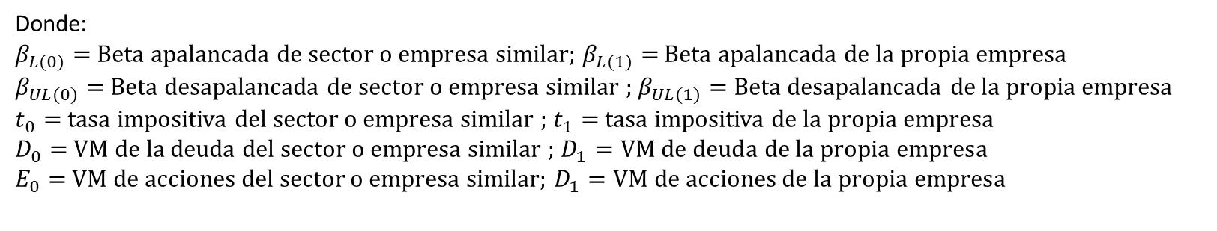

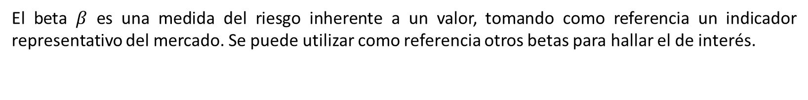
5.3. Costo de capital
Beta desapalancada y apalancada
El beta $β$ es una medida del riesgo inherente a un valor, tomando como referencia un indicador representativo del mercado. Se puede utilizar como referencia otros betas para hallar el de interés.
$$β_{UL(0)}=β_{L(0)}∗\frac{1}{(1+(1−t_{0})(\frac{D_{0}}{E_{0}}))}$$
$$β_{L(1)}=β_{UL(0)}∗(1+(1−t_{1})(\frac{D_{1}}{E_{1}}))$$
Donde:
$β_{L(0)}=$ Beta apalancada de sector o empresa similar; $β_{L(1)}=$ Beta apalancada de la propia empresa
$β_{UL(0)}=$ Beta desapalancada de sector o empresa similar ; $β_{UL(1)}=$ Beta desapalancada de la propia empresa
$t_{0}=$ tasa impositiva del sector o empresa similar ; $t_{1}=$ tasa impositiva de la propia empresa
$D_{0}=$ VM de la deuda del sector o empresa similar ; $D_{1}=\text{VM} \text{de} \text{deuda} \text{de} \text{l}\text{a} \text{propia} \text{empresa}$
$E_{0}=$ VM de acciones del sector o empresa similar; $D_{1}=\text{VM} \text{de} \text{acciones} \text{de} \text{la} \text{propia} \text{empresa}$

Slide 47
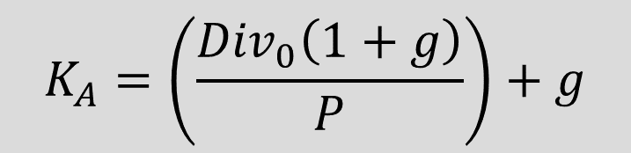
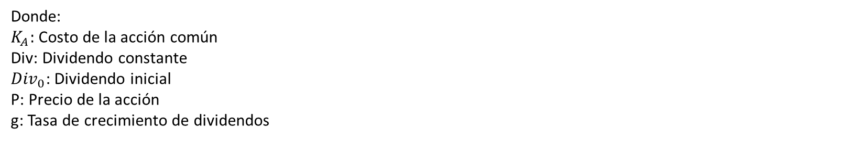

5.3. Costo de capital
Costo de las acciones comunes(KA)
2. Utilizando descuentos de dividendos
$$K_{A}=\frac{Div}{P}$$
Dividendo constante
$$K_{A}=\left(\frac{{Div}_{0}\left(1+g\right)}{P}\right)+g$$
Dividendo creciente
Donde:
$K_{A}:$ Costo de la acción común
Div: Dividendo constante
${Div}_{0}$: Dividendo inicial
P: Precio de la acción
g: Tasa de crecimiento de dividendos

Slide 48
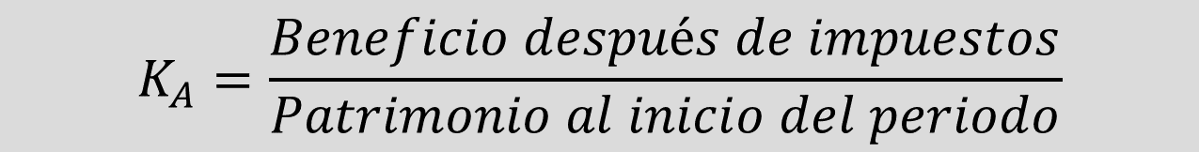
5.3. Costo de capital
Costo de las acciones comunes(KA)
3. Utilizando rentabilidad histórica
$$K_{A}=\frac{Beneficio después de impuestos}{Patrimonio al inicio del periodo}$$
Donde:
$K_{A}:$ Costo de la acción común
Tiene limitaciones como:
- El valor de los libros no coincide con el valor de mercado
- El resultado pasado no necesariamente es una medida de rentabilidad mínima que estaríamos dispuestos a aceptar para el riesgo del negocio que consideramos.
- La utilidad no es una medida de flujo de caja, por lo que es probable que no sea un reflejo de la rentabilidad real.

Slide 49
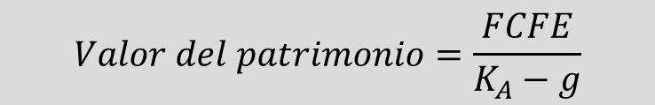
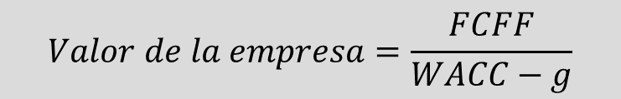
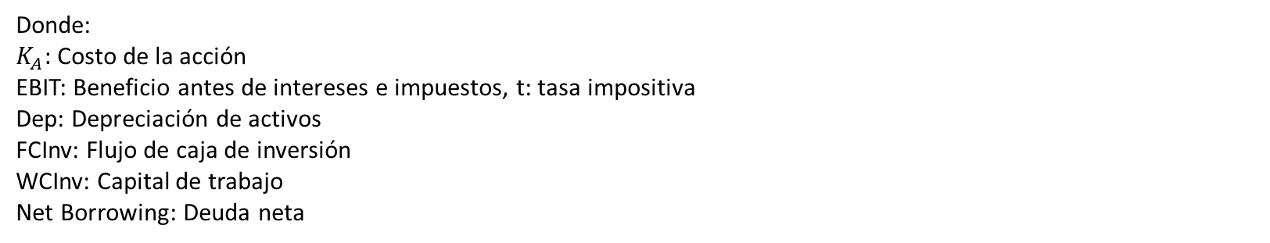
5.3. Costo de capital
Free Cash Flow to the firm (FCFF)
$$FCFF=EBIT∗\left(1−t\right)+Dep−FCInv−WCInv$$
Free Cash Flow to equity (FCFE)
$$FCFE=FCFF−Int\left(1−t\right)+Net borrowing$$
Valor de la empresa y patrimonio(equity), considerando perpetuidad
$$Valor de la empresa=\frac{FCFF}{WACC−g}$$
$$Valor del patrimonio=\frac{FCFE}{K_{A}−g}$$
Donde:
$K_{A}:$ Costo de la acción
EBIT: Beneficio antes de intereses e impuestos, t: tasa impositiva
Dep: Depreciación de activos
FCInv: Flujo de caja de inversión
WCInv: Capital de trabajo
Net Borrowing: Deuda neta

Slide 50
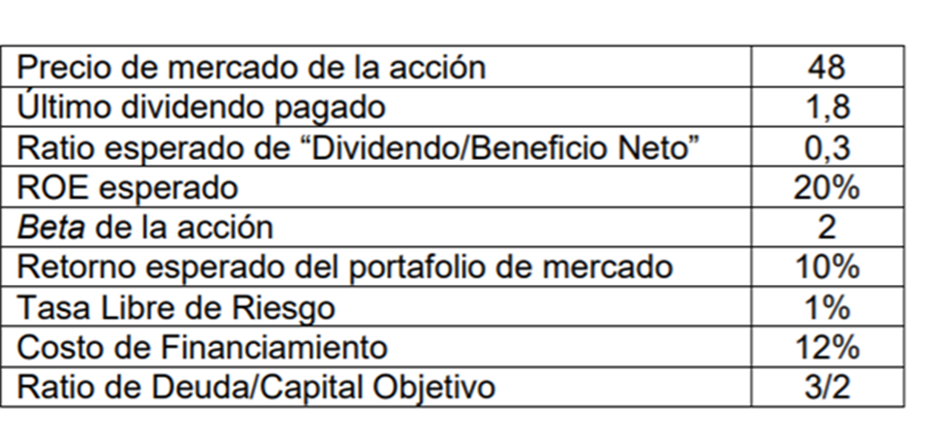
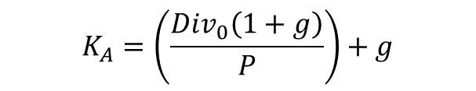
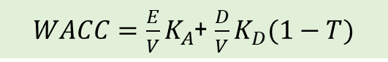
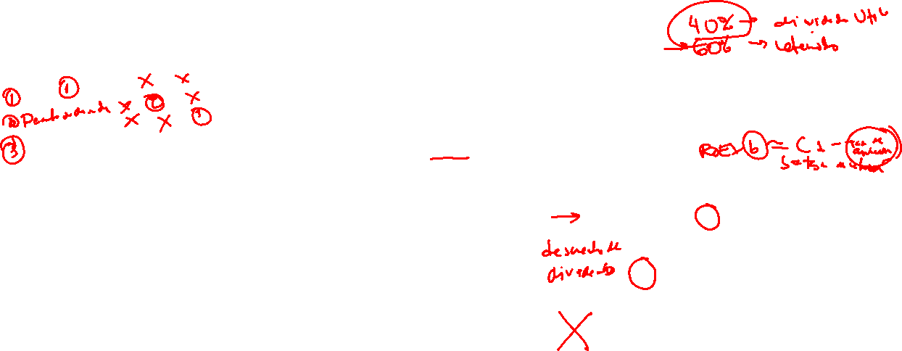
Ejercicio 9
45. Un analista recopila la siguiente información acerca de la estructura de capital, los componentes de costo antes de impuestos y datos de mercado de una compañía. La tasa de impuesto de la compañía es de 40%
Use el método de Descuento de Dividendos (DDM-Dividend Discount Model Approach) para hallar el costo del capital. El costo promedio ponderado del capital (WACC) de la compañía es de:
a) 10,99% b) 11,63% c) 11,92% d) 10,73% e) N.A
$g$ =b*ROE
$WACC=\frac{E}{V}K_{A}$+ $\frac{D}{V}K_{D}(1−T)$
$$K_{A}=\left(\frac{{Div}_{0}\left(1+g\right)}{P}\right)+g$$
$$K_{A}=E\left(r\right)=r_{f}+β \left(E(r_{m})−r_{f}\right)$$
N° 45 – Examen CEU 2013 BCR
Fuente: Proyección institucional BCRP
https://www.bcrp.gob.pe/proyeccion-institucional/cursos.html

Slide 51



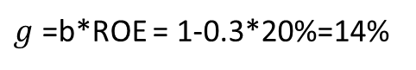
Ejercicio 9
$WACC=\frac{E}{V}K_{A}$+ $\frac{D}{V}K_{D}(1−T)$
45. La tasa de impuesto de la compañía es de 40%
Use el método de Descuento de Dividendos (DDM-Dividend Discount Model Approach) para hallar el costo del capital. El costo promedio ponderado del capital (WACC) de la compañía es de:
a) 10,99% b) 11,63% c) 11,92% d) 10,73% e) N.A
$$\frac{D}{E}=\frac{3k}{2k} Entonces:D+E=5k$$
$WACC=\frac{2k}{5k}K_{A}$+ $\frac{3k}{5k}12\% (1−40\%)$
$$K_{A}$$
$K_{A}=\left(\frac{{Div}_{0}\left(1+g\right)}{P}\right)+g=\left(\frac{1.8\left(1+0.14\right)}{48}\right)+$0.14 =18.275%
$g$ =b*ROE = 1-0.3*20%=14%
$WACC=\frac{2k}{5k}$18.275%+ $\frac{3k}{5k}12\% (1−40\%)$
$$WACC=11.63\%$$
Fuente: Proyección institucional BCRP
https://www.bcrp.gob.pe/proyeccion-institucional/cursos.html
N° 43 – Examen CEU 2013 BCR

Slide 52
Gracias

